Slide 1
4장. 데이터 종속성과 정규화

Slide 2
학습목표
이상현상과 정규화의 필요성에 대해 말할 수 있다.
함수의 종속에 대해서 말할 수 있다.
정규화 방법을 습득한다.

Slide 3
목차
SECTION 01 정규화의 의미
1-1 수정 이상
1-2 삽입 이상
1-3 삭제 이상
SECTION 02 함수 종속
SECTION 03 정규화 과정
제1정규형(1NF)
제2정규형(2NF)
제3정규형(3NF)
보이스/코드 정규형(BCNF)

Slide 4
1 정규화의 의미
정규화(normalization)
자료 저장 공간을 최소화하고 데이터베이스 내의 데이터가 불일치 되는 위험을 최소화하여 좋은 데이터베이스 스키마를 설계하는 것을 목적

Slide 5
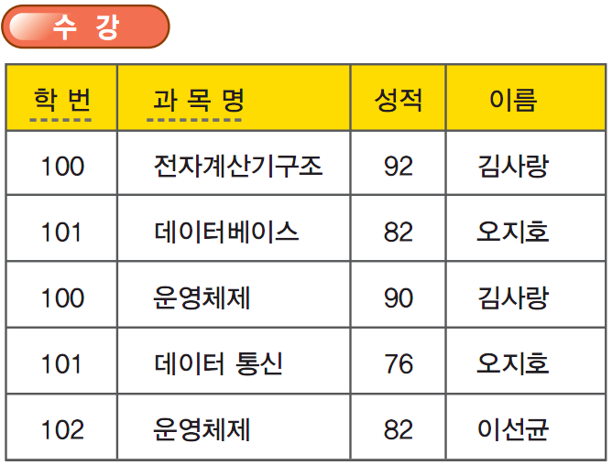
1 정규화의 의미
데이터베이스 스키마가 잘못 설계된 경우
100번 학생이 전자계산기구조와 운영체제라는 두 과목을 신청하였기에 이 학생의 이름은 두 번 저장되는 문제점 발생
중복된 데이터의 저장으로 인해 저장 공간이 낭비된다는 문제점 이외에도 중복되어 저장된 데이터 때문에 릴레이션의 수정, 삽입, 삭제와 같은 조작을 할 때 여러 가지 곤란한 이상(anomaly) 현상이 생김
83 page

Slide 6
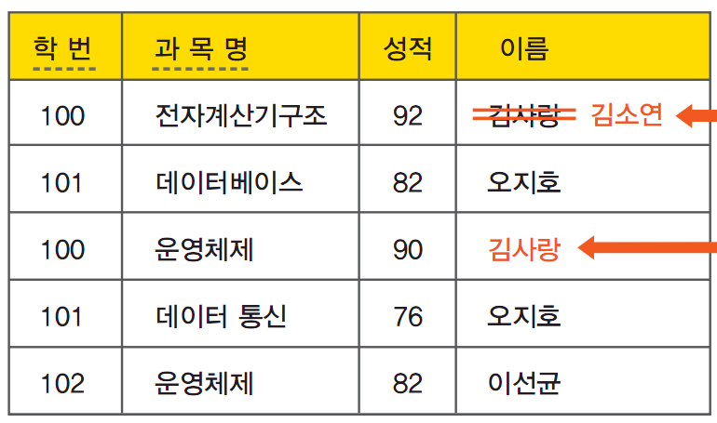
1 정규화의 의미
1-1 수정 이상
수정 이상
중복 데이터 중에서 일부만 갱신되어 정보의 모순이 발생하는 것
84 page

Slide 7
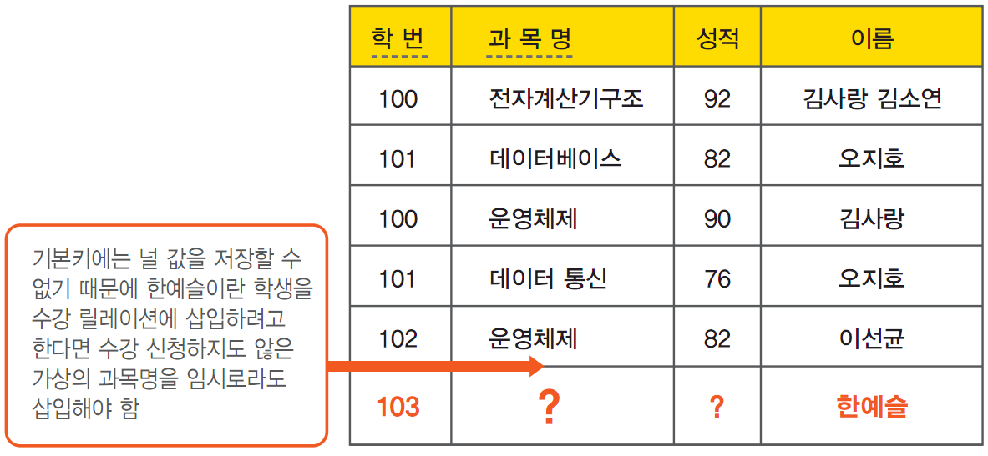
1 정규화의 의미
1-2 삽입 이상
삽입 이상
불필요한 정보를 함께 저장하지 않음
어떤 정보를 저장하는 것이 불가능하기에 원하지 않는 정보를 강제로 삽입해야 하는 것
85 page

Slide 8
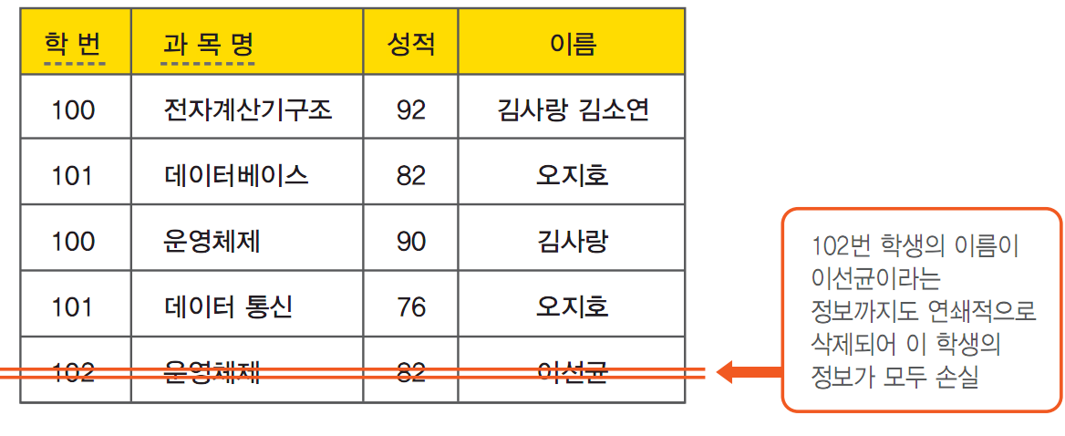
1 정규화의 의미
1-3 삭제 이상
삭제 이상
유용한 정보를 함께 삭제하지 않고는 어떤 정보를 삭제하는 것이 불가능한 것
86 page

Slide 9
1 정규화의 의미
1-3 삭제 이상
정규화(normalization)
갱신 이상이 생기지 않도록 불필요한 데이터가 중복되어 저장되지 않게 방지하여 바람직한 릴레이션 스키마로 만들어 가는 과정
정규화의 목적
반복적인 자료를 제거하여 다음과 같은 상태를 만들기 위한 것
1. 어떤 관계라도 데이터베이스 내에서 표현이 가능하도록 만드는 것
2. 관계에서 바람직하지 않은 삽입, 삭제, 갱신 이상이 발생하지 않도록 함
3. 새로운 형태의 데이터가 삽입될 때 관계를 재구성할 필요성을 줄일 수 있음
4. 보다 간단한 관계 연산에 기초하여 검색을 보다 효율적으로 할 수 있음

Slide 10
2 함수종속
함수적 종속 정의
X → Y
결정자(determinant)
주어진 릴레이션에서 다른 속성(또는 속성들의 집합)을 고유하게 결정하는 하나 이상의 속성

Slide 11
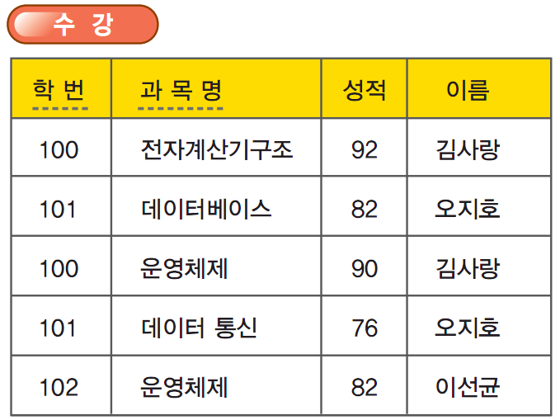
2 함수종속
수강 릴레이션에서 결정자를 찾아보자
87 page
예
학번 → 이름
{학번, 과목명} → 성적
88 page

Slide 12
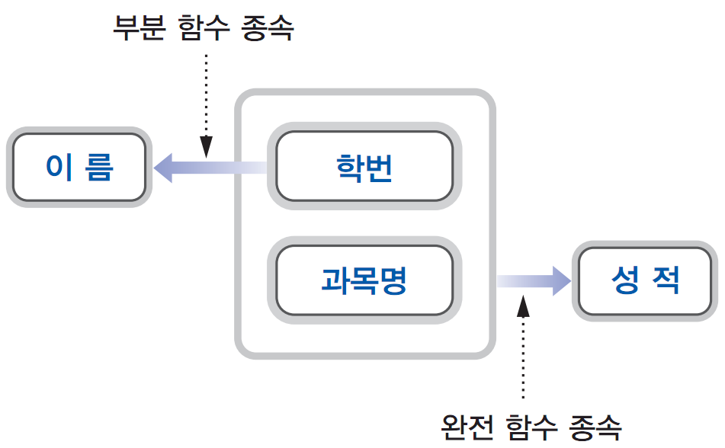
2 함수종속
함수적 종속의 성질
완전 함수 종속(FFD: Full Functional Dependency)
부분 함수 종속(PFD: Partial Functional Dependency)
함수 종속 다이어그램
릴레이션 내의 속성들의 종속 관계를 보다 쉽게 이해하기 위해서는 이를 도식적으로 표현
88 page

Slide 13
3 정규화 과정
정규화(Normalization)
주어진 릴레이션 스키마를 함수적 종속성 등의 종속 이론을 이용하여 잘못된 릴레이션 스키마를 보다 더 작은 속성의 세트로 나누어서 갱신 이상이 발생하지 않는 바람직한 릴레이션 스키마로 만들어 가는 과정
정규형(Normal Form)
테이블의 정규화된 정도

Slide 14
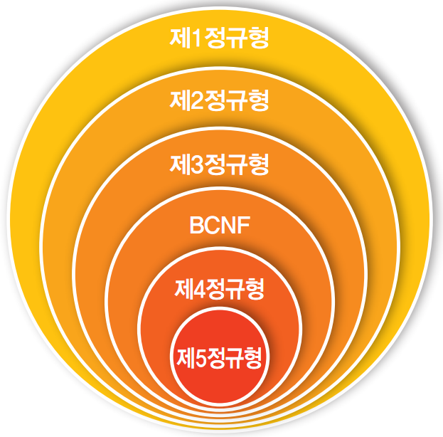
3 정규화 과정
정규형들 간의 관계
89 page

Slide 15
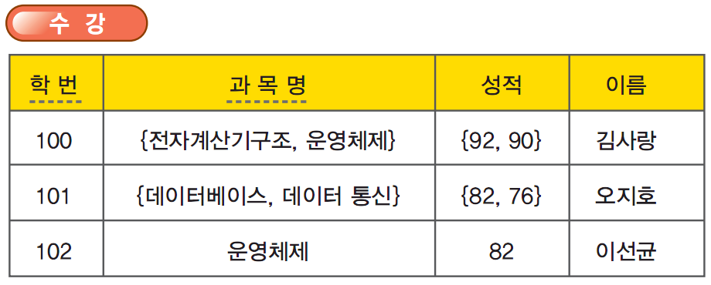
3 정규화 과정
3-1 제1정규형(1NF)
제1정규형에 만족하는 릴레이션
어떤 릴레이션 R에 속한 모든 도메인이 원잣값(atomic value)
릴레이션의 속성값이 반복 집단이 없는 즉, 더 이상 분해될 수 없는 원잣값으로만 구성
반복 집합이 있는 비정규 릴레이션
반복 집합은 한 개의 기본키 값에 대해서 두 개 이상의 값을 가질 수 있는 속성
90 page

Slide 16
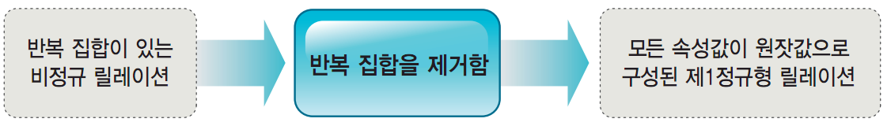
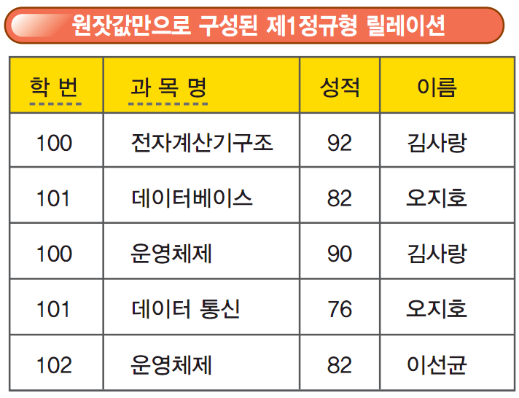
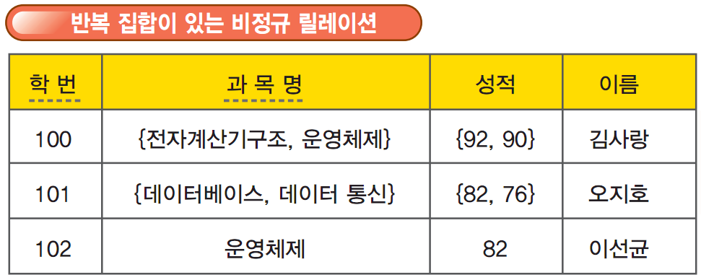
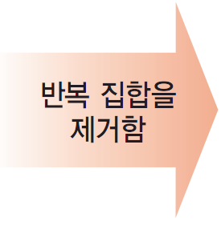
3 정규화 과정
3-1 제1정규형(1NF)
제1정규화 과정의 개념
제1정규화 과정
90 page

Slide 17
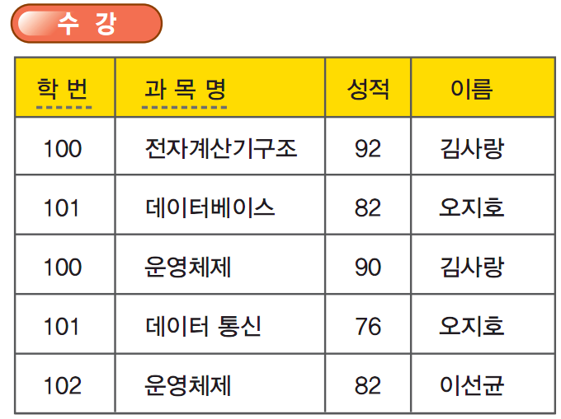
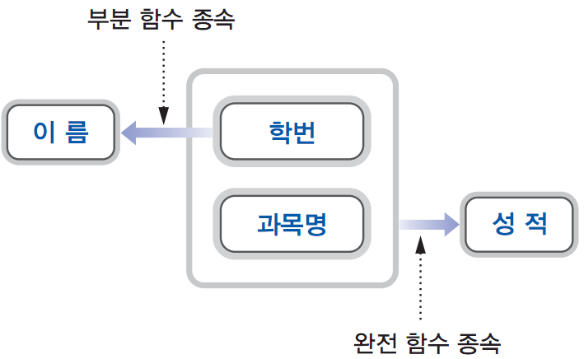
3 정규화 과정
3-2 제2정규형(2NF)
제2정규형
어떤 릴레이션 R이 제1정규형이고, 키에 속하지 않는 속성 모두가 키에 완전 함수 종속
91 page

Slide 18
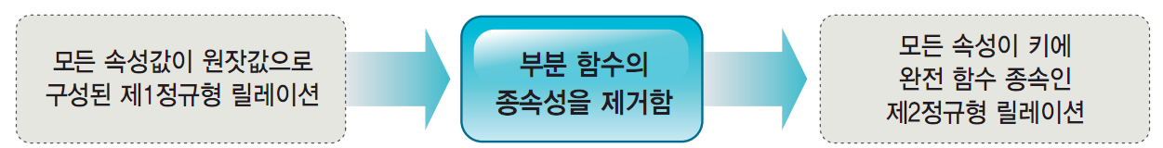
3 정규화 과정
3-2 제2정규형(2NF)
제2정규화 과정의 개념
91 page

Slide 19
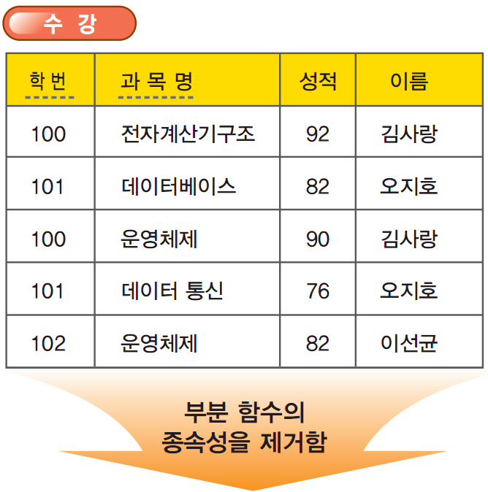
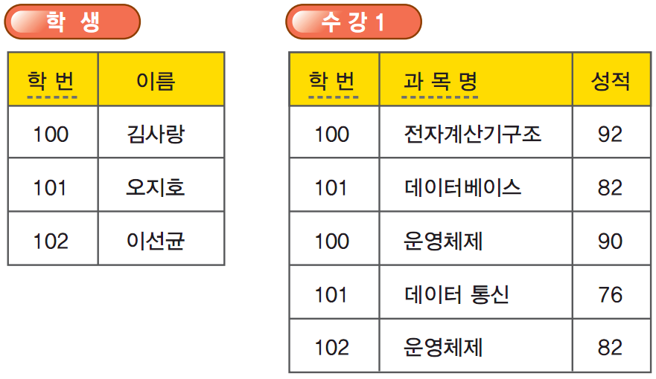
3 정규화 과정
3-2 제2정규형(2NF)
제2정규화 과정
92 page

Slide 20
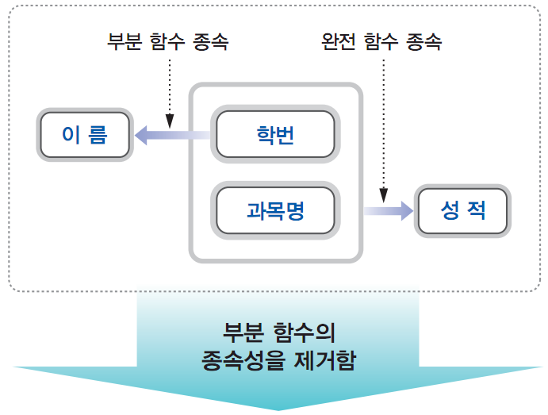
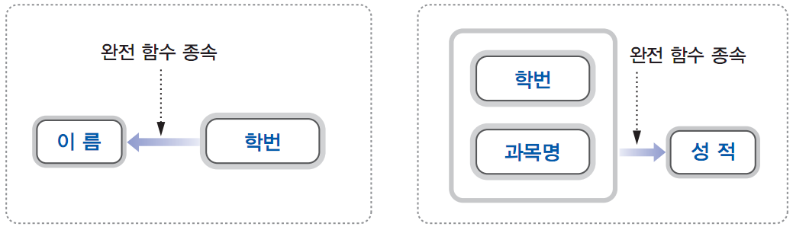
3 정규화 과정
3-2 제2정규형(2NF)
제2정규화 과정의 함수 종속 다이어그램
93 page

Slide 21
3 정규화 과정
3-2 제2정규형(2NF)
무손실 분해(nonloss decomposition)
자연 조인하였을 때 아무런 정보 손실 없이 다시 원래의 릴레이션으로 복귀된다면 2NF로 두 개의 릴레이션으로 분해하는 것

Slide 22
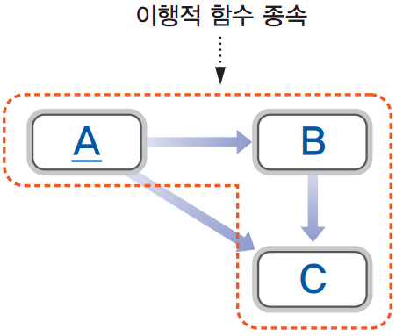
3 정규화 과정
3-3 제3정규형(3NF)
제3정규형
어떤 릴레이션 R이 2NF이고, 모든 속성들이 기본키에 이행적 함수 종속(transitive FD)을 제외
이행적 함수 종속성
3개의 속성에 존재하는 함수의 종속성을 의미
94 page

Slide 23
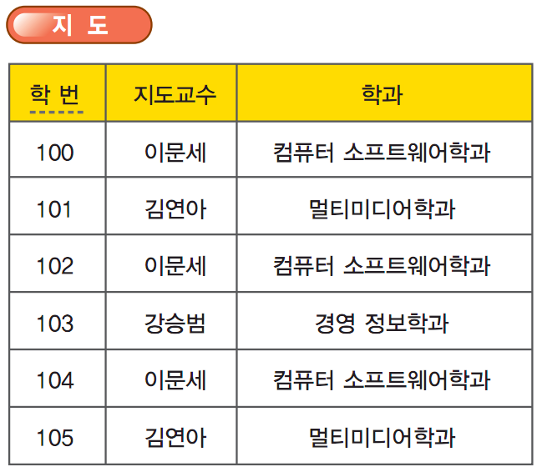
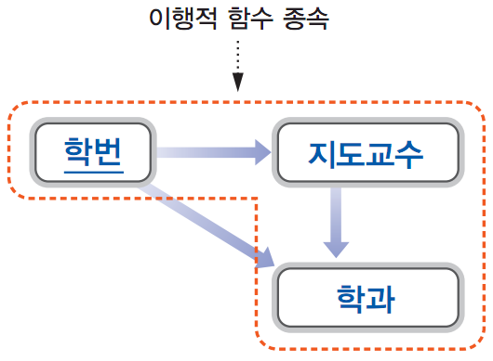

3 정규화 과정
3-3 제3정규형(3NF)
이행적 함수 종속하는 지도 릴레이션
94 page
예
학번→지도교수 ∧ 지도교수→학과 학번→학과

Slide 24
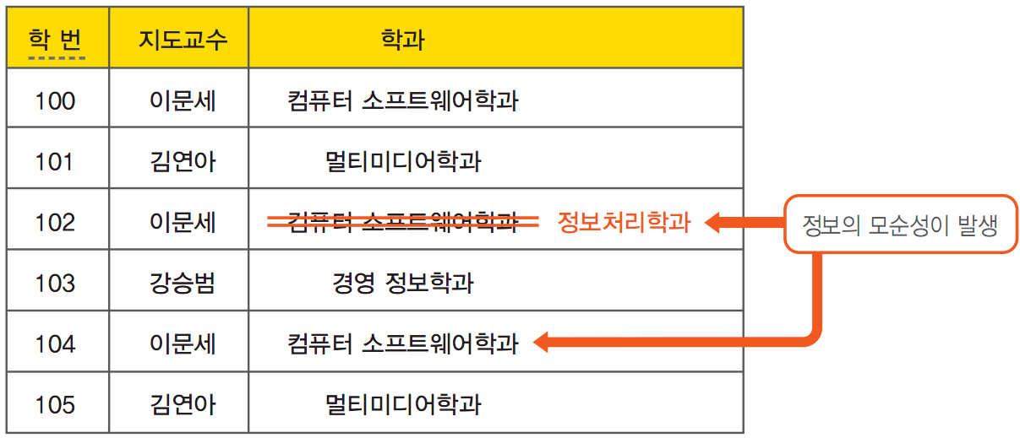
3 정규화 과정
3-3 제3정규형(3NF)
이행적 함수 종속으로 인한 갱신 이상
수정 이상
95 page

Slide 25
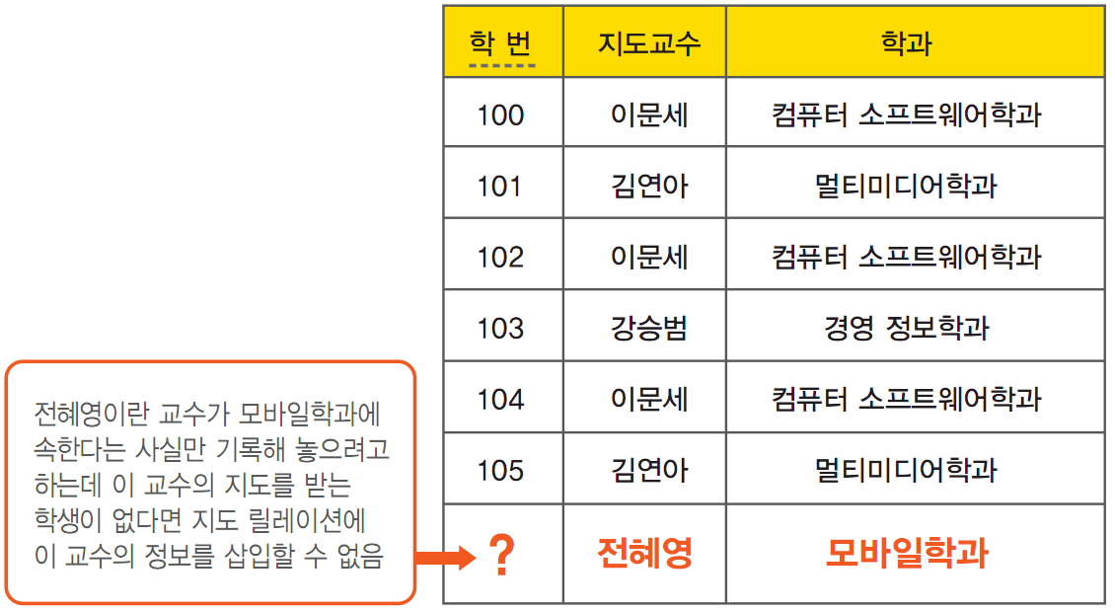
3 정규화 과정
3-3 제3정규형(3NF)
이행적 함수 종속으로 인한 갱신 이상
삽입 이상
96 page

Slide 26
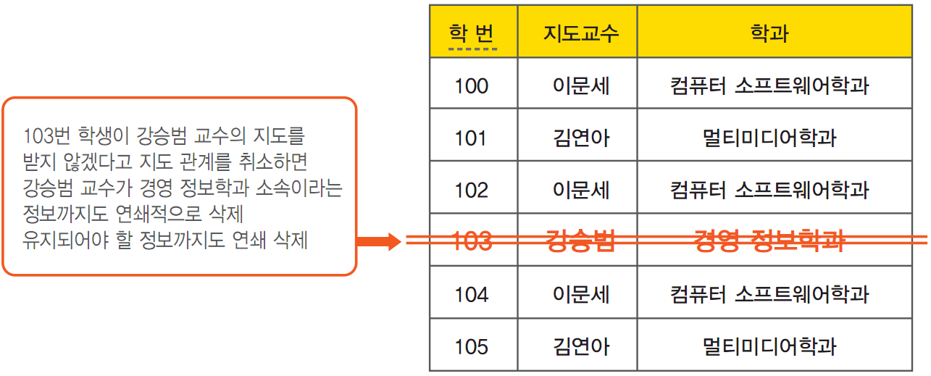
3 정규화 과정
3-3 제3정규형(3NF)
이행적 함수 종속으로 인한 갱신 이상
삭제 이상
96 page

Slide 27
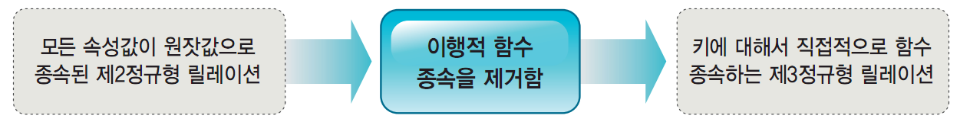
3 정규화 과정
3-3 제3정규형(3NF)
제3정규화 과정의 개념
97 page

Slide 28
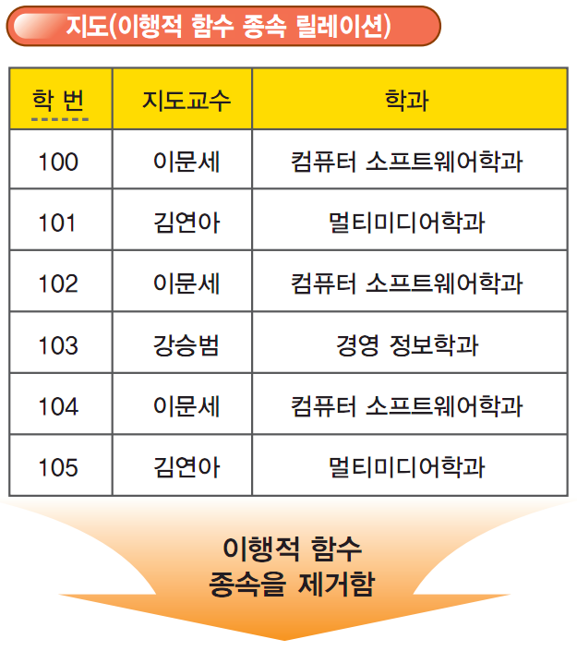
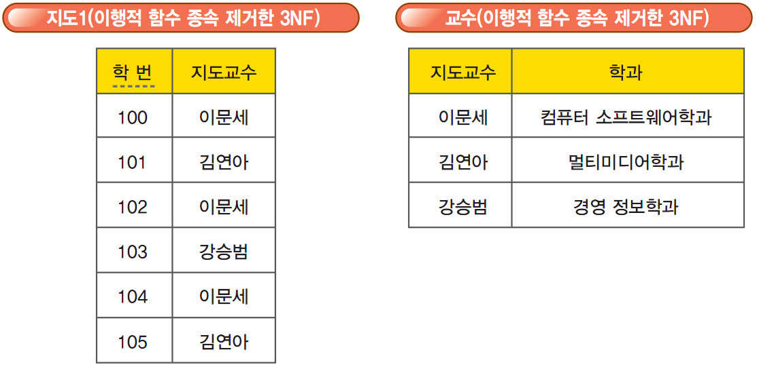
3 정규화 과정
3-3 제3정규형(3NF)
제3정규화 과정
97 page

Slide 29
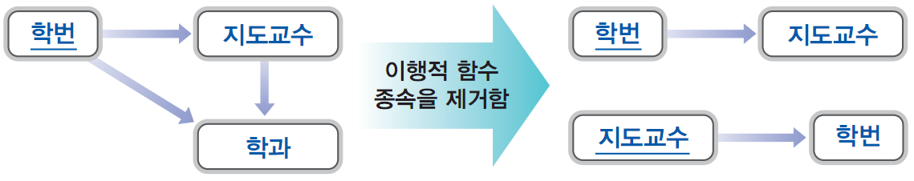
3 정규화 과정
3-3 제3정규형(3NF)
제3정규화 과정의 함수 종속 다이어그램
98 page

Slide 30
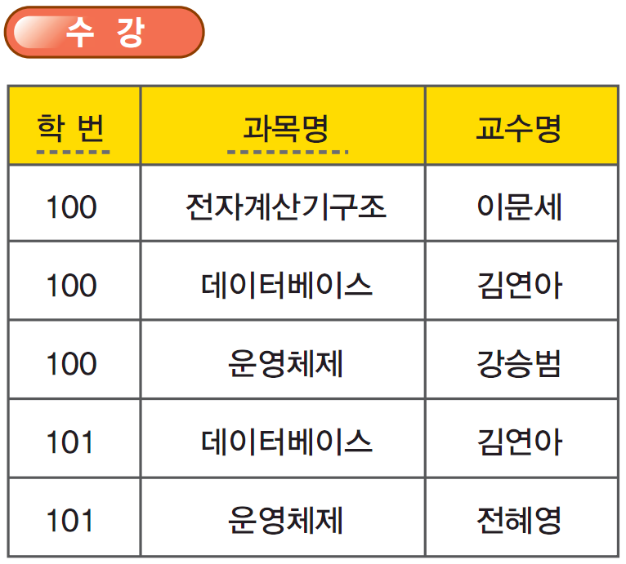
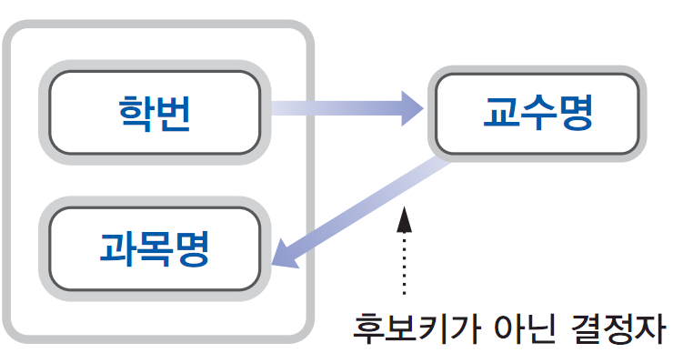
3 정규화 과정
3-4 보이스/코드 정규형
보이스/코드 정규형
복잡한 식별자 관계에 의해 발생하는 문제를 해결하기 위해서 제3정규형을 보완한 것
릴레이션 R이 제3정규형을 만족하고, 모든 결정자가 후보키
98 page

Slide 31
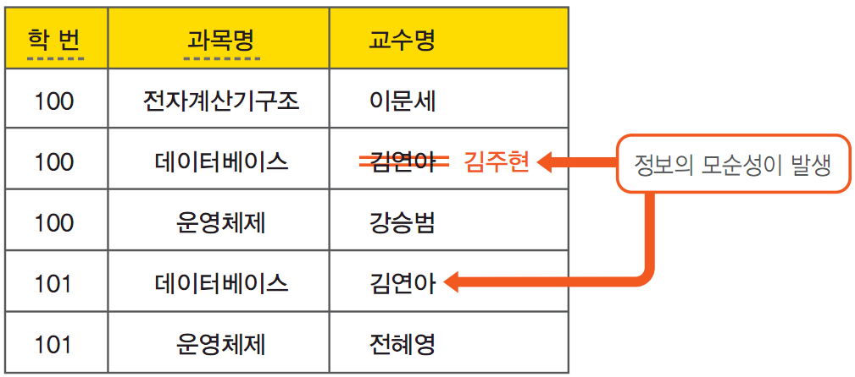
3 정규화 과정
3-4 보이스/코드 정규형
결정자가 후보키가 아닌 릴레이션에서의 갱신 이상
수정 이상
99 page

Slide 32
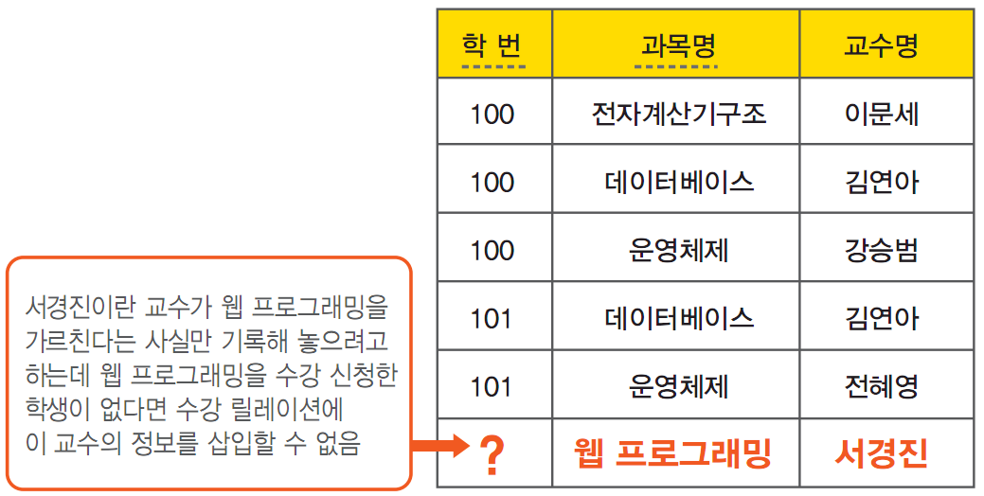
3 정규화 과정
3-4 보이스/코드 정규형
결정자가 후보키가 아닌 릴레이션에서의 갱신 이상
삽입 이상
100 page

Slide 33
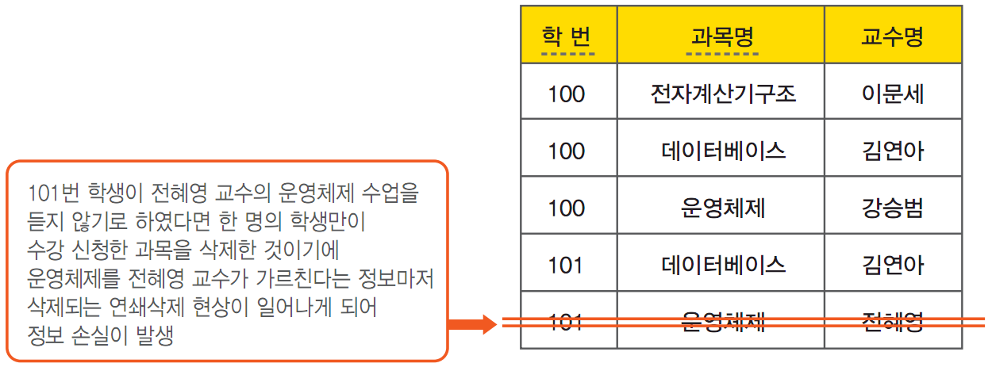
3 정규화 과정
3-4 보이스/코드 정규형
결정자가 후보키가 아닌 릴레이션에서의 갱신 이상
삭제 이상
100 page

Slide 34
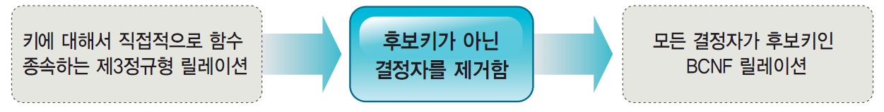
3 정규화 과정
3-4 보이스/코드 정규형
보이스/코드 정규화 과정 개념
100 page

Slide 35
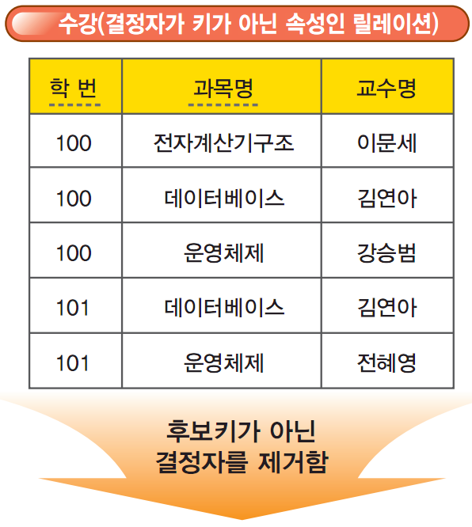
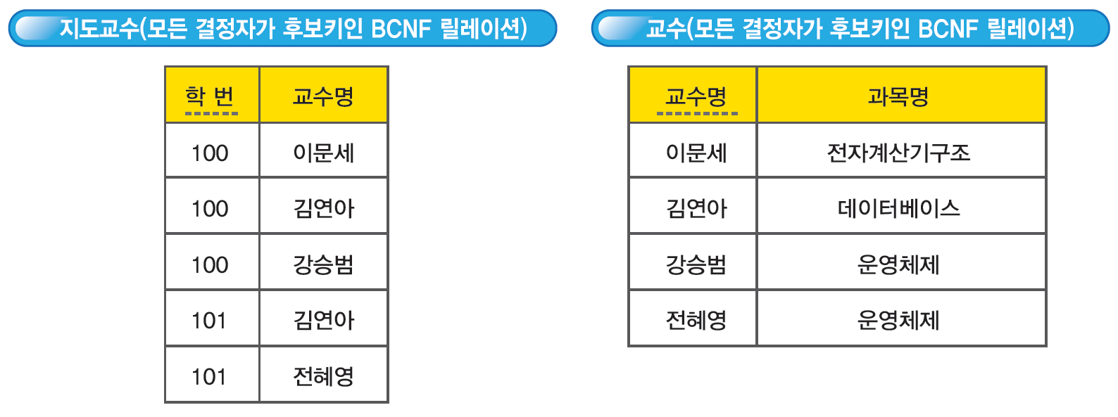
3 정규화 과정
3-4 보이스/코드 정규형
보이스/코드 정규화 과정
101 page

Slide 36
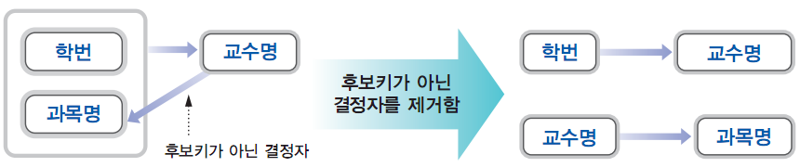
3 정규화 과정
3-4 보이스/코드 정규형
보이스/코드 정규화 과정의 함수 종속 다이어그램
101 page

Slide 37
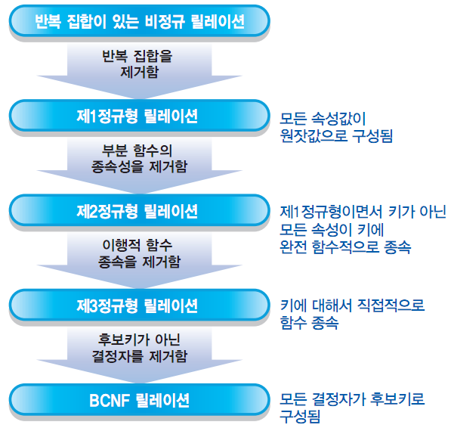
3 정규화 과정
3-4 보이스/코드 정규형
정규형의 특징과 정규화 과정
102 page

Slide 38
학습정리
이상(anomaly) 현상
속성 간에 존재하는 여러 종속 관계를 하나의 릴레이션에 표현함으로써 데이터의 중복으로 인해 발생하는 여러 가지 현상
① 삭제 이상 : 연쇄삭제에 의한 정보의 손실
② 삽입 이상 : 원하지 않는 정보의 강제 삽입
③ 갱신 이상 : 중복 데이터의 일부 갱신으로 정보의 모순성 발생
정규화(normalization)
이상 문제를 해결하기 위해 어트리뷰트 간의 종속 관계를 분석하여 여러 개의 릴레이션으로 분해하는 과정
함수 종속
어떤 릴레이션에서 속성들의 부분 집합을 X, Y라 할 때, 임의 튜플에서 X의 값이 Y의 값을 함수적으로 결정한다면, Y가 X에 함수적으로 종속되었다고 하고, 기호로는 X → Y 로 표기함.

Slide 39
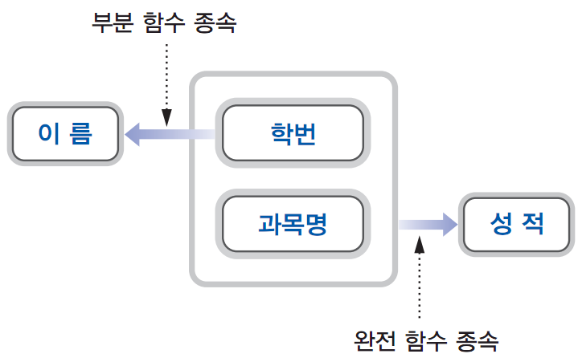
학습정리
함수 종속 다이어그램
릴레이션 내의 속성들의 종속 관계를 보다 쉽게 이해하기 위해서는 이를 도식적으로 표현함.

Slide 40
학습정리
정규형 과정

Slide 41

4장. 데이터종속과 정규화
수고하셨습니다.
질문 있습니까?

